Slide 1

«БАЛЬНЫЕ ТАНЦЫ»

Slide 2
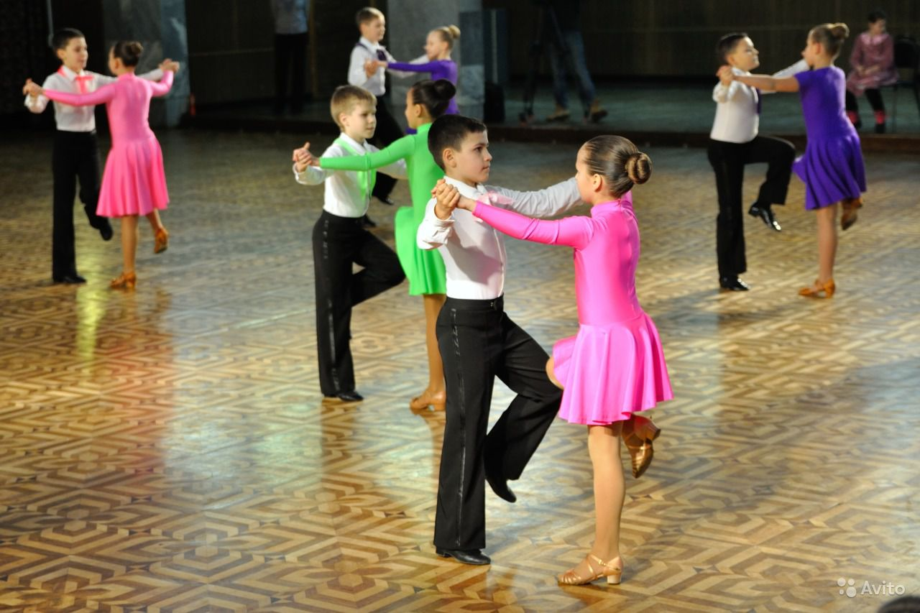
ЦЕЛЕВАЯ АУДИТОРИЯ:
Дети старшей и подготовительной групп
УЧАСТНИКИ ПРОЕКТА:
Дети;
Воспитатели группы;
Родители детей;
Педагог по бальным танцам.

Slide 3
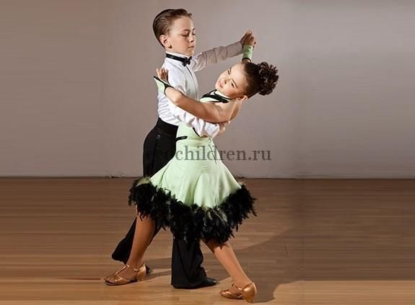
Цель
Создать условия для укрепления здоровья и физического развития личности дошкольников средствами бальных танцев

Slide 4
Задачи
Увеличение интереса и вовлечение в процесс занятий бальными танцами
Развитие общих физических качеств, в особенности гибкость и координация
Эстетическое воспитание

Slide 5
Сроки реализации
Учебный год.
Учебная неделя – 2 дня
Длительность урока – соответственно возрасту занимающихся

Slide 6
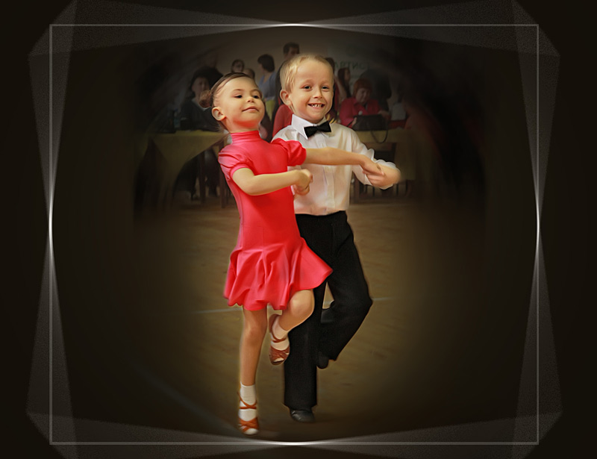
До встречи на паркете!

